Slide 1
УДИВИТЕЛЬНАЯ
гжель

Slide 2
На Руси издавна существуют города и сёла – центры народных промыслов, где народные мастера создают дивные по красоте произведения декоративно-прикладного искусства. Это Гжель, Хохлома, Городец, Полохов-Майдан.

Slide 3
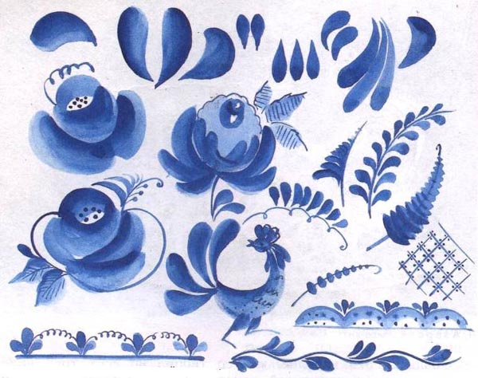
ГЖЕЛЬ
Мастера Гжели делают посуду из глины – керамику. Главное здесь – роспись голубыми, синими красками на белом фоне.

Slide 4
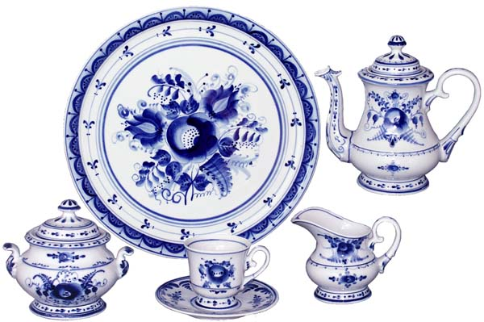

Slide 5
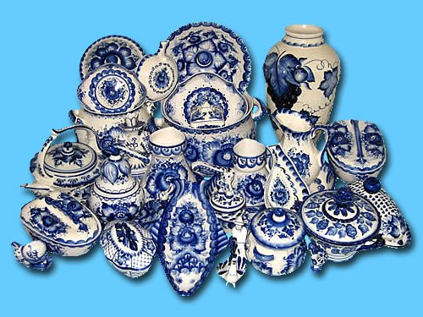

Slide 7
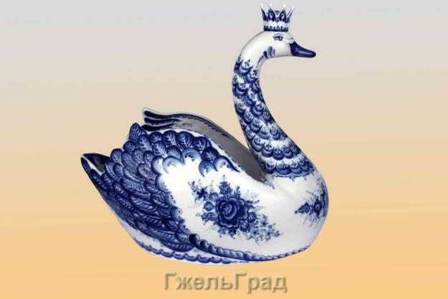

Slide 8
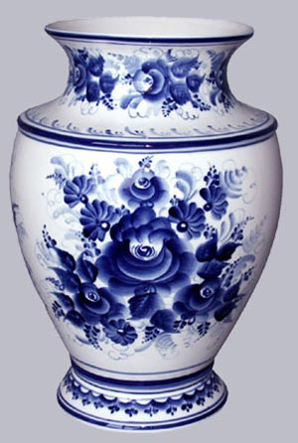

Slide 9
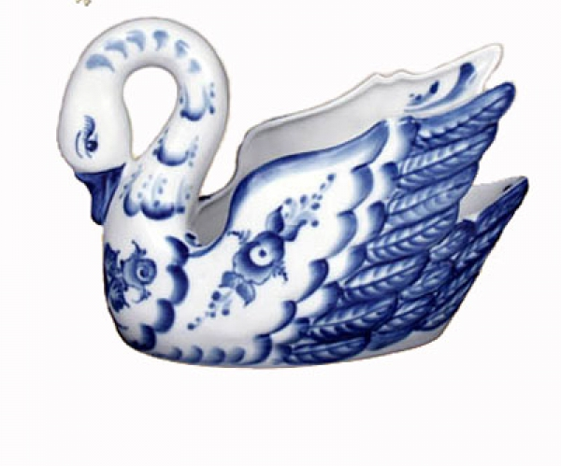

Slide 10
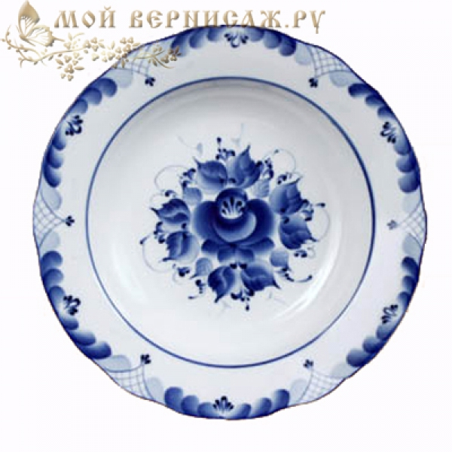

Slide 11
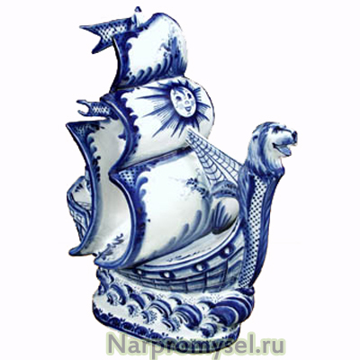

Slide 12
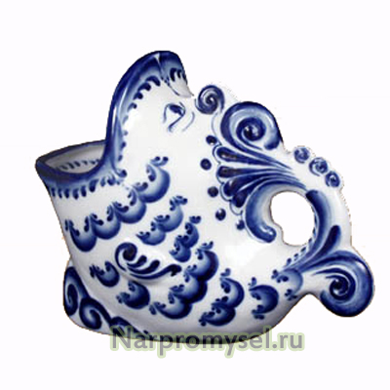

Slide 13
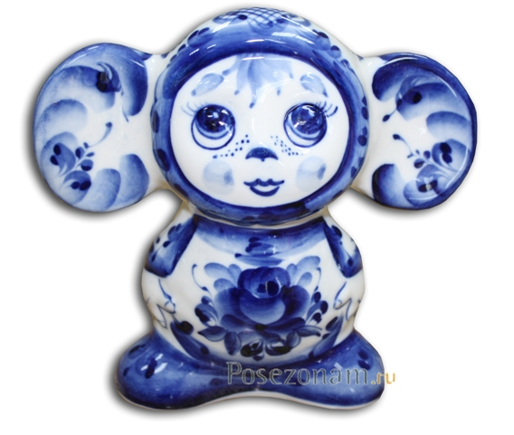

Slide 14
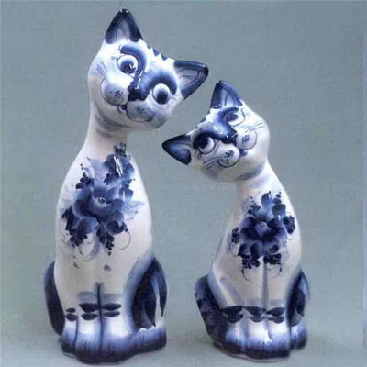

Slide 15
СПАСИБО ЗА ВНИМАНИЕ !

